Slide 1
▶ YouTube トレンド ランキング
2026年05月30日 · 急上昇 TOP 10 発表

Slide 2


#10
【検証】初心者が8時間ルールに関与し続けたらXP2000に到達できるのか？【スプラ13日目】
📺 GON
👁 124,660 👍 3,486 💬 485
⏱ 1:02:21 · 📅 公開-2時間前
https://www.youtube.com/watch?v=mLa7akRDml4
💡 公開-2時間で急上昇入り！ 10万再生突破の話題作 いいね率2.8%と好評価

Slide 3

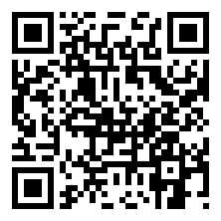
#9
SON TUNG M-TP x TYGA | COME MY WAY | OFFICIAL MUSIC VIDEO
📺 Sơn Tùng M-TP Official
👁 15,669,932 👍 1,050,566 💬 140,528 📈+25.2%
⏱ 4:18 · 📅 公開35時間前
https://www.youtube.com/watch?v=SlQR9iu09bQ
💡 公開1日で急上昇 500万再生超の超バズ動画 前日比+25.2%で着実に成長

Slide 4

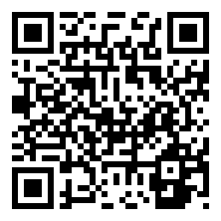
#8
FNCS メジャー1 サミット DAY 1
📺 フォートナイト 公式
👁 285,418 👍 4,697 💬 126
⏱ 5:30:41 · 📅 公開4時間前
https://www.youtube.com/watch?v=K-jNtieSLiU
💡 公開4時間で急上昇入り！ 10万再生突破の話題作

Slide 5

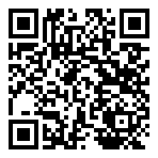
#7
aespa 에스파 'LEMONADE' MV
📺 SMTOWN
👁 8,773,185 👍 446,547 💬 27,295 📈+111.9%
⏱ 3:12 · 📅 公開20時間前
https://www.youtube.com/watch?v=83C3TZ4Zm_o
💡 公開20時間で急上昇入り！ 500万再生超の超バズ動画 前日比+111.9%と急拡散中

Slide 6


#6
ゾンビだらけの世界を船に乗って生き残る
📺 まいぜんシスターズ
👁 152,701 👍 2,458 💬 113
⏱ 33:44 · 📅 公開-1時間前
https://www.youtube.com/watch?v=-bQgJsOGyYo
💡 公開-1時間で急上昇入り！ 10万再生突破の話題作

Slide 7

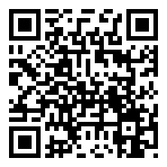
#5
なにわ男子 - Celebrate [Official Music Video]
📺 なにわ男子
👁 346,432 👍 35,255 💬 5,356 📈+594.8%
⏱ 4:04 · 📅 公開14時間前
https://www.youtube.com/watch?v=Wx4-lfsgUlo
💡 公開14時間で急上昇入り！ 10万再生突破の話題作 前日比+594.8%の爆発的な伸び

Slide 8

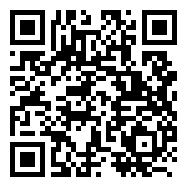
#4
【マインクラフト】全ての行動がポイントになる可能性がある世界【日常組】
📺 日常組
👁 506,812 👍 18,507 💬 681 📈+213.7%
⏱ 54:36 · 📅 公開16時間前
https://www.youtube.com/watch?v=lDSBe18Sn18
💡 公開16時間で急上昇入り！ 50万再生の注目コンテンツ 前日比+213.7%の爆発的な伸び

Slide 9

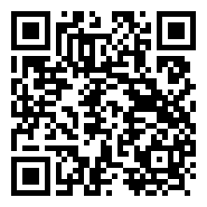
#3
きゃりーぱみゅぱみゅ - キミに100パーセント / THE FIRST TAKE
📺 THE FIRST TAKE
👁 636,281 👍 38,795 💬 1,810
⏱ 4:39 · 📅 公開11時間前
https://www.youtube.com/watch?v=dXsTd3xZi5k
💡 公開11時間で急上昇入り！ 50万再生の注目コンテンツ いいね率6.1%と視聴者の支持が非常に高い

Slide 10

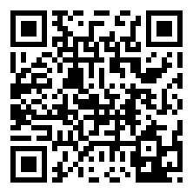
#2
【4人実況】NGワードを言ったら「仲間が死ぬ」おもしろホラーゲーム『 Cursed Companions 』
📺 キヨ。
👁 554,930 👍 17,246 💬 953 📈+461.9%
⏱ 1:21:05 · 📅 公開14時間前
https://www.youtube.com/watch?v=dab8DsN4Lkw
💡 公開14時間で急上昇入り！ 50万再生の注目コンテンツ 前日比+461.9%の爆発的な伸び

Slide 11

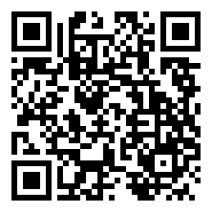
🏆 NO. 1 🏆
M!LK - アイドルパワー (Official Promotion Video)
👁 925,951 👍 81,759 💬 6,339 ⏱ 3:52 📅 公開13時間前
💡 公開13時間で急上昇入り！ 50万再生の注目コンテンツ いいね率8.8%と視聴者の支持が非常に高い
https://www.youtube.com/watch?v=e4M8z1xGTw0

Slide 12





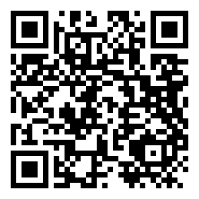

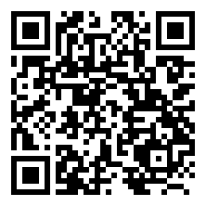


🎬 エンタメ 人気動画 TOP 5
#1
いや勝つんかいw #おもしろ #エンタメ #ネタ #バズれ #shorts
📺 やっさん2 👁 19,148,384 👍 158,046 ⏱ 0:10 📅 2025-08-09
https://www.youtube.com/watch?v=fBQOV3jiST0
#2
無反応挑戦 w#おもしろ＃おもしろ動画＃エンタメ#お笑い#バラエティ#テレビ#バズれ…
📺 ネタ秒 👁 14,609,655 👍 41,772 ⏱ 0:17 📅 2025-09-26
https://www.youtube.com/watch?v=9nXbYZL8V9E
#3
クビの真相は？【GOKKO】【ごっこ倶楽部】【企業研究】【エンタメ業界】【IT業界】…
📺 ごっこ倶楽部のウラ垢 - STUDIO GOKKO - 👁 12,781,157 👍 170,545 ⏱ 1:28 📅 2025-04-14
https://www.youtube.com/watch?v=i5TSvrhVH94
#4
狩野英孝のマイクラ実況が面白いwww#エンタメ #マイクラ #狩野英孝
📺 はるえもん 👁 11,709,055 👍 185,671 ⏱ 1:33 📅 2025-07-05
https://www.youtube.com/watch?v=21eblauBPy8
#5
ネプリーグ放送事故w #おもしろ #面白い #テレビ #エンタメ #お笑い #芸人 …
📺 やっさん2 👁 11,475,916 👍 132,365 ⏱ 0:18 📅 2025-11-01
https://www.youtube.com/watch?v=fGaa5iluMIQ

Slide 13






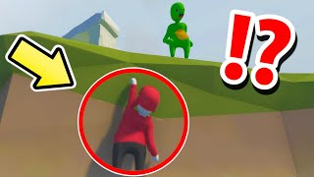
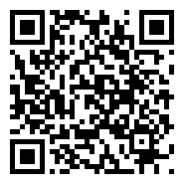

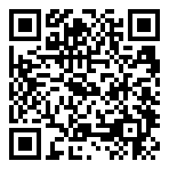
🎮 ゲーム 人気動画 TOP 5
#1
感動のダブルスイカ‼️ #スイカゲーム #ゲーム実況 #サワヤンゲームズ
📺 にこみチャンネル 👁 20,447,411 👍 362,509 ⏱ 0:59 📅 2023-12-22
https://www.youtube.com/watch?v=mhCy0IgobIw
#2
全部ひっかかる人【しょぼんのアクション3D】 #ゲーム実況
📺 タン 👁 19,798,500 👍 389,762 ⏱ 1:00 📅 2023-09-28
https://www.youtube.com/watch?v=XGbduoPa_-0
#3
見たことの無い落ち方をする配信者#葉 #ゲーム実況 #切り抜き #onlyup
📺 葉ちゅべ 👁 18,456,839 👍 350,951 ⏱ 0:38 📅 2023-07-07
https://www.youtube.com/watch?v=0cjKg-Z3xak
#4
世界一の脱出ゲーム中にドッキリ【Human: Fall Flat】
📺 まいぜんシスターズ 👁 12,035,797 👍 45,400 ⏱ 10:03 📅 2019-03-03
https://www.youtube.com/watch?v=F3C59iyfYPo
#5
絶対に風邪を引きたいマッチョ #shorts
📺 ドズル社 👁 11,665,219 👍 150,068 ⏱ 0:24 📅 2024-03-30
https://www.youtube.com/watch?v=CraZ3Q-I44g

Slide 14





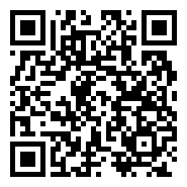
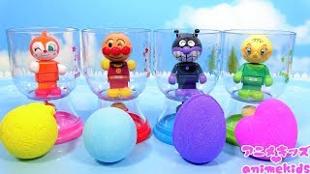
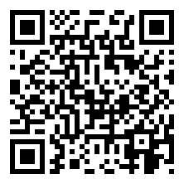


✨ アニメ 人気動画 TOP 5
#1
ヒグチアイ / 悪魔の子 (アニメスペシャルVer.) | Ai Higuchi “…
📺 ヒグチアイ 👁 212,588,725 👍 1,996,721 ⏱ 3:50 📅 2022-01-24
https://www.youtube.com/watch?v=WPl10ZrhCtk
#2
TVアニメ『呪術廻戦』第2期「懐玉・玉折」ノンクレジットOPムービー／OPテーマ：キ…
📺 TOHO animation チャンネル 👁 141,454,225 👍 0 ⏱ 1:31 📅 2023-07-07
https://www.youtube.com/watch?v=gcgKUcJKxIs
#3
Mrs. GREEN APPLE「ライラック」MV - TVアニメ『忘却バッテリー』…
📺 Mrs. GREEN APPLE 👁 52,971,309 👍 180,328 ⏱ 4:53 📅 2024-07-04
https://www.youtube.com/watch?v=-NFhRWhkp7I
#4
バスボールを使ってみよう！#アニメキッズ
📺 アニメキッズanimekids 👁 44,867,430 👍 0 ⏱ 29:47 📅 2017-09-15
https://www.youtube.com/watch?v=TFYnqEqeGqY
#5
アイナ・ジ・エンド / 革命道中 - On The Way × TVアニメ『ダンダダ…
📺 アイナ・ジ・エンド Official 👁 43,608,659 👍 186,428 ⏱ 3:22 📅 2025-08-20
https://www.youtube.com/watch?v=ScWlFcYn_FI

Slide 15

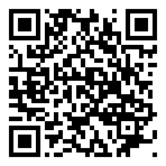



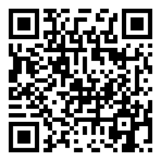
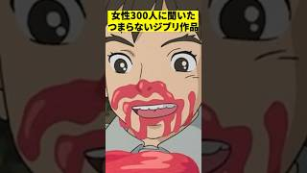
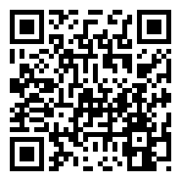

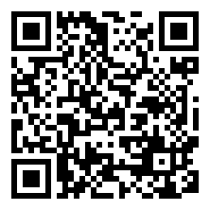
🍿 映画 人気動画 TOP 5
#1
#film #映画red #恋愛 #映画紹介 #ドラマ #movie #映画
📺 ドゥックの映画レビューへ 👁 5,595,359 👍 34,340 ⏱ 1:41 📅 2026-05-21
https://www.youtube.com/watch?v=pMTUitjC-48
#2
市川團十郎が語る映画「国宝」の率直な感想と歌舞伎への想い
📺 KABUKU. / 市川團十郎。 👁 3,492,603 👍 45,059 ⏱ 17:48 📅 2025-07-12
https://www.youtube.com/watch?v=OhHzzl4Z6qU
#3
秘技、ナルト投げ!! #映画 #タンポポ #伊丹十三 #映画レビュー #ラーメン #…
📺 max leo 👁 2,839,491 👍 16,585 ⏱ 0:58 📅 2025-12-19
https://www.youtube.com/watch?v=IDdcUb3zyYQ
#4
女性300人に聞いたつまらないジブリ作品ランキング #shorts #映画 #解説 …
📺 ゾノの映画トーク 👁 2,199,288 👍 33,530 ⏱ 0:47 📅 2024-03-27
https://www.youtube.com/watch?v=6YwedUNbpdQ
#5
#film #映画red #movie #恋愛 #映画紹介 #ドラマ #映画
📺 ドゥックの映画レビューへ 👁 2,151,169 👍 22,187 ⏱ 2:56 📅 2026-05-22
https://www.youtube.com/watch?v=hDRG1-qk3bs

